Slide 1
技术分享之
熔断器Sentinel

Slide 2
CONTENT 目录
01
相关概念
02
Sentinel原理
03
封装原理
04
如何使用

Slide 3
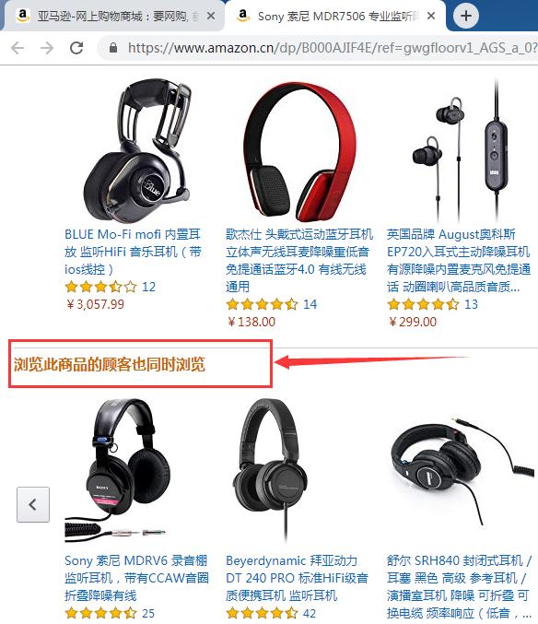
1.相关概念--降级
负责人小李准备晚上8点做活动，比如这个页面上的东西免费送
晚上8点时，该页面可能访问量特别大
为了让页面能快速显示
负责人小李决定让推荐产品不显示，仅显示做活动的产品
何为降级？
主动牺牲非核心业务，以换取核心业务的运行。

Slide 4
1.相关概念--熔断
8点5分5秒
短信服务商
调用
超时/异常
8点5分7秒
调用
正常
8点5分8秒
调用
超时/异常
8点5分9秒
调用
超时/异常
8点5分9秒
熔断
何为熔断？
根据预设规则，被动快速返回(不调用下级服务)

Slide 5
1.相关概念--限流
8点5分5秒
同一服务
A接口
调用500次
某时刻出现异常调用，导致资源大量被A接口占用，从而影响到B接口的使用，此时就需要对A接口进行限流
8点5分7秒
调用500次
8点5分9秒
调用10000次
同一服务
B接口
小孙8点5分5秒
调用
超时
何为限流？
对某接口提前设置好规则被动限制访问

Slide 6
1.相关概念--总结
熔断器(断路器)：
把sentinel、Hystrix、resillience4j等等称为熔断器(断路器)。为什么呢？
* 降级是牺牲非核心业务，即少或不调用实际资源
* 熔断是快速返回，即不调用实际资源
* 限流是限制访问，即不调用实际资源
这就类似于电路熔断/断路一样，所以可称为熔断器/断路器。
熔断器(断路器)下三个功能：
服务降级(主动性)：主动牺牲非核心业务，以换取核心业务的运行。
服务熔断(被动性)：根据预设规则，被动快速返回(不调用下级服务)
服务限流(被动性)：对某接口提前设置好规则，被动限制访问流量
关于以上三个功能的概念也可以参考以下链接对应的内容：
https://blog.csdn.net/qq_33394088/article/details/80210679
https://blog.csdn.net/aa1215018028/article/details/81700796
……
注意(个人理解)：目前Sentinel(1.4.2版本)只有熔断、限流功能，暂无降级功能(sentinel里的降级实则是熔断)

Slide 7
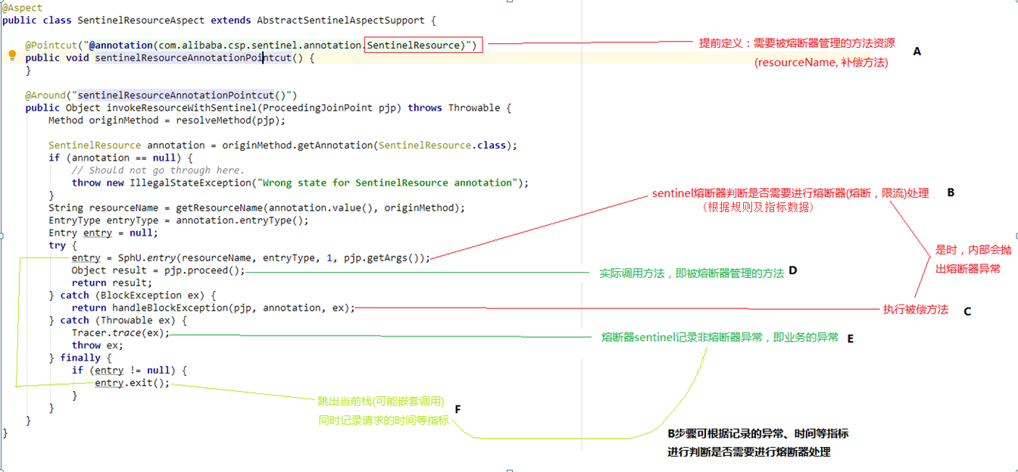
2.Sentinel原理—说明

Slide 8
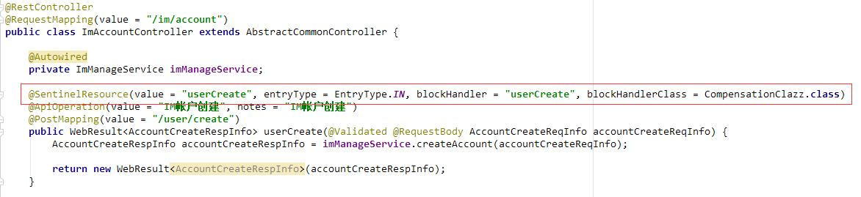
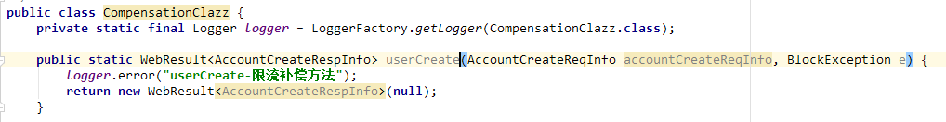
2.Sentinel原理—附图
被熔断器管理的方法示例：

Slide 9
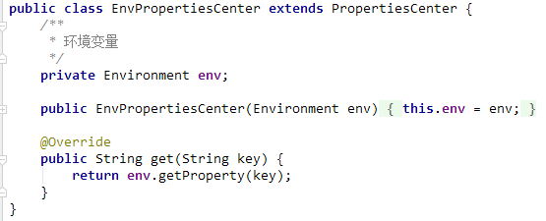
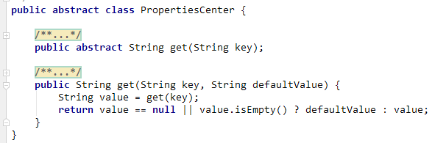
3.封装原理—配置获取
微服务端
由于统一是springboot程序，封装类直接从Environment对象中读取，所以使用者无需进行配置获取方式处理。
非微服务端
配置获取方式不确定，故提供接口让使用者实现，以获取配置
注意：类都是需要被spring管理的，
因为封装是从spring中获取这个类

Slide 10
3.封装原理—校验
配置校验
项目启动时从PropertiesCenter中读取配置，进行一些配置的校验，如项目名、指标端口等。
微服务端接口配置限流校验
项目启动时收集所有Controller类，项目启动完成之前校验这些Controller里面的接口服务是否配置
限流(资源名、补偿方法)
调用端接口配置熔断检验
项目启动时收集所有继承了AbstractMsClient的类中的非静态public方法，项目启动完成之前校验这
些方法是否配置熔断(资源名、补偿方法)

Slide 11
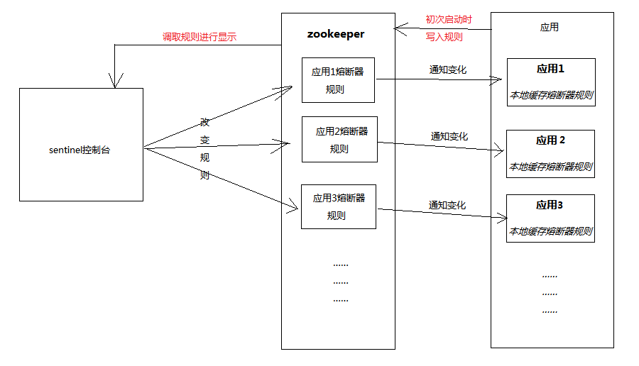
3.封装原理—规则存储

Slide 12
4.如何使用—应用接入
分为三种类型的接入，请参考如下链接
* 使用微服务client的项目
http://confluence.ttpai.cn/pages/viewpage.action?pageId=7510910
* 微服务client模块
http://confluence.ttpai.cn/pages/viewpage.action?pageId=7510906
* 微服务server模块
http://confluence.ttpai.cn/pages/viewpage.action?pageId=7510891

Slide 13
4.如何使用—规则配置
分为限流规则及熔断(降级实则为熔断)规则
* 限流规则
https://github.com/alibaba/Sentinel/wiki/流量控制
* 熔断规则
https://github.com/alibaba/Sentinel/wiki/熔断降级

Slide 14
4.如何使用—补偿方法处理
补偿方法处理
* 打印日志进行记录。对于比如查询等不那么重要的操作可以打印日志，但对
于一些重要的操作最好做其他处理。
* 返回兜底数据、默认数据或空数据。
* 直接抛出业务异常。
* 存储起来后续再处理。
* 切换其他服务进行处理。
* 其他方式。

Slide 15
演示完毕 谢谢

